Slide 1
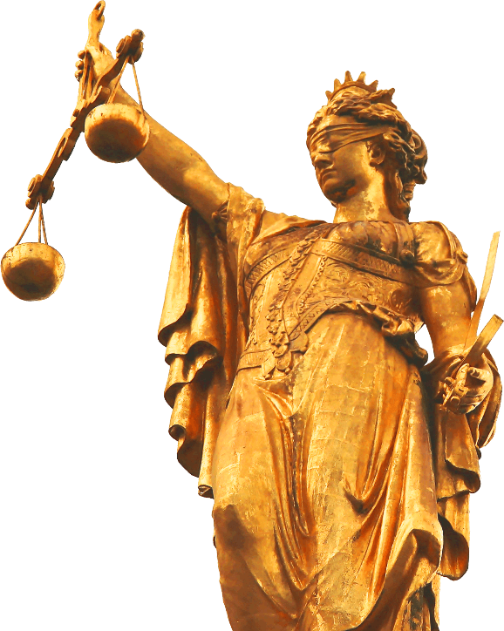
聚
焦
中
国
首
部
民
法
典
——最完整解读2020年全国两会通过的中华人民共和国民法典——
汇报人：优页PPT 汇报时间：20XX

Slide 2
前言
2020年5月28日，十三届全国人大三次会议表决通过了《中华人民共和国民法典》，宣告中国“民法典时代”正式到来。
《中华人民共和国民法典》共7编、1260条，各编依次为总则、物权、合同、人格权、婚姻家庭、继承、侵权责任，以及附则。
编纂民法典是党的十八届四中全会提出的重大立法任务，是以为核心的党中央作出的重大法治建设部署。编纂民法典，是对我国现行的、制定于不同时期的民法通则、物权法、合同法、担保法、婚姻法、收养法、继承法、侵权责任法和人格权方面的民事法律规范进行全面系统的编订纂修，形成一部具有中国特色、体现时代特点、反映人民意愿的民法典。

Slide 3
目录
一
关于民法典的重要论述
二
民法典亮点解析
CONTENRS
三
解读民法典的主要内容

Slide 4
01
关于民法典的重要论述
——最完整解读2020年全国两会通过的中华人民共和国民法典——

Slide 5
关于民法典的重要论述
系统阐述民法典的重大意义
《中华人民共和国民法典》，是新中国成立以来第一部以“法典”命名的法律，是新时代我国社会主义法治建设的重大成果。
民法典在中国特色社会主义法律体系中具有重要地位，是一部固根本、稳预期、利长远的基础性法律
对推进全面依法治国、加快建设社会主义法治国家
对发展社会主义市场经济、巩固社会主义基本经济制度
对坚持以人民为中心的发展思想、依法维护人民权益、推动我国人权事业发展
对推进国家治理体系和治理能力现代化

Slide 6
关于民法典的重要论述
系统阐述民法典的重大意义
实施好民法典有三个必然要求
坚持以人民为中心、保障人民权益实现和发展的必然要求
发展社会主义市场经济、巩固社会主义基本经济制度的必然要求
提高我们党治国理政水平的必然要求
民法典实施水平和效果，是衡量各级党政机关履行为人民服务宗旨的重要尺度

Slide 7
关于民法典的重要论述
深入回顾民法典的编纂历程
改革开放以来我国民事商事法制建设步伐不断加快，先后制定或修订了一大批民事商事法律，为编纂民法典奠定了基础、积累了经验。
党的十八大以来我们顺应实践发展要求和人民群众期待，把编纂民法典摆上重要日程。
党的十八届四中全会
作出关于全面推进依法治国若干重大问题的决定，其中对编纂民法典作出部署。
经过5年多工作
在各方面共同努力下，经过5年多工作，民法典终于颁布实施，实现了几代人的夙愿。

Slide 8
关于民法典的重要论述
深入回顾民法典的编纂历程
系统整合了新中国70多年来长期实践形成的民事法律规范
汲取了中华民族5000多年优秀法律文化，借鉴了人类法治文明建设有益成果
是
一部体现我国社会主义性质、符合人民利益和愿望、顺应时代发展要求的民法典
是
一部体现对生命健康、财产安全、交易便利、生活幸福、人格尊严等各方面权利平等保护的民法典
是
一部具有鲜明中国特色、实践特色、时代特色的民法典

Slide 9
关于民法典的重要论述
立体布局民法典的全面实施
有关国家机关要适应改革开放和社会主义现代化建设要求，加强同民法典相关联、相配套的法律法规制度建设，不断总结实践经验，修改完善相关法律法规和司法解释。要坚持问题导向，适应技术发展进步新需要，在新的实践基础上推动民法典不断完善和发展。

Slide 10
关于民法典的重要论述
立体布局民法典的全面实施
各级政府要以保证民法典有效实施为重要抓手推进法治政府建设，把民法典作为行政决策、行政管理、行政监督的重要标尺，不得违背法律法规随意作出减损公民、法人和其他组织合法权益或增加其义务的决定。

Slide 11
关于民法典的重要论述
立体布局民法典的全面实施
各级司法机关要秉持公正司法，提高民事案件审判水平和效率。要加强民事司法工作，提高办案质量和司法公信力。

Slide 12
1
2
3
关于民法典的重要论述
全面部署民法典的普法工作
要广泛开展民法典普法工作，将其作为“十四五”时期普法工作的重点来抓。
引导群众养成自觉守法的意识，形成遇事找法的习惯，培养解决问题靠法的意识和能力。
要
把民法典纳入国民教育体系，加强对青少年民法典教育
要
聚焦民法典总则编和各分编需要把握好的核心要义和重点问题
阐释好民法典关于民事活动平等、自愿、公平、诚信等基本原则
阐释好民法典关于坚持主体平等、保护财产权利、便利交易流转、维护人格尊严、促进家庭和谐、追究侵权责任等基本要求
阐释好民法典一系列新规定新概念新精神

Slide 13
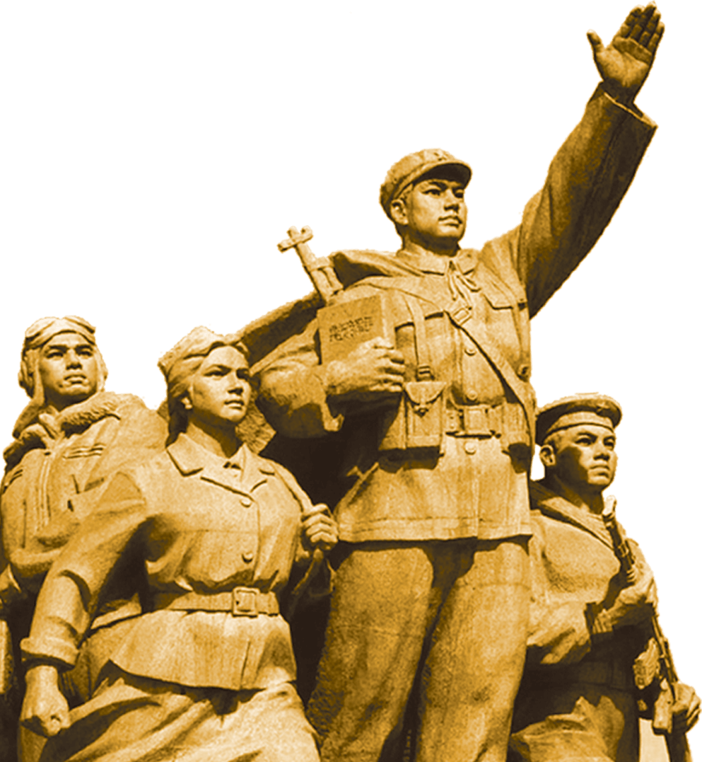
关于民法典的重要论述
对各级党和国家机关、各级领导干部提出要求
各级党和国家机关
要带头宣传、推进、保障民法典实施，加强检查和监督，确保民法典得到全面有效执行。
各级领导干部
要做学习、遵守、维护民法典的表率，提高运用民法典维护人民权益、化解矛盾纠纷、促进社会和谐稳定能力和水平。

Slide 14
02
民法典亮点解析
——最完整解读2020年全国两会通过的中华人民共和国民法典——

Slide 15
民法典亮点解析
1
见义勇为免责
民法典 规定因保护他人民事权益使自己受到损害的，由侵权人承担民事责任，受益人可以给予适当补偿。没有侵权人、侵权人逃逸或者无力承担民事责任，受害人请求补偿的，受益人应当给予适当补偿。因自愿实施紧急救助行为造成受助人损害的，救助人不承担民事责任。
条文解读
解决“扶不扶”“救不救”问题
现实中因救人反被告的事件多次发生，“扶不扶”“救不救”一度困扰公众。
民法典草案明确了侵权人和受益人的各自责任，同时也明确了见义勇为者依法不承担民事责任，有助于杜绝“英雄流血又流泪”的现象。

Slide 16
民法典亮点解析
2
小区共有场所收入归业主
民法典 规定
建设单位、物业服务企业或者其他管理人等利用业主的共有部分产生的收入，在扣除合理成本之后，属于业主共有。
条文解读
解决小区物业与业主利益问题
小区电梯广告、外墙广告收入归谁？物权法的规定并不明确，引发了一些矛盾纠纷。
民法典草案明确，利用小区业主共有场所产生的收入属于业主共有。
这将发挥定分止争的作用，维护业主合法权益。

Slide 17
民法典亮点解析
3
禁止高利放贷
民法典 规定禁止高利放贷，借款的利率不得违反国家有关规定。借款合同对支付利息没有约定的，视为没有利息。借款合同对支付利息约定不明确，当事人不能达成补充协议的，按照当地或者当事人的交易方式、交易习惯、市场利率等因素确定利息；自然人之间借款的，视为没有利息。
条文解读
解决非法贷款社会问题
近年来，“校园贷”“套路贷”等频发，高利贷问题引起广泛关注。
民法典草案禁止高利放贷，表明了国家鼓励人们投资实体经济，助推经济高质量发展，解决因高利放贷导致的一系列社会问题。

Slide 18
民法典亮点解析
4
保护个人信息
民法典 规定处理自然人个人信息的，应当遵循合法、正当、必要原则，不得过度处理，并符合下列条件：（一）征得该自然人或者其监护人同意，但是法律、行政法规另有规定的除外；（二）公开处理信息的规则；（三）明示处理信息的目的、方式和范围；（四）不违反法律、行政法规的规定和双方的约定。
条文解读
让个人信息使用有法可依
数字化时代，个人信息如何保护？面对人肉搜索、垃圾短信、电信诈骗等挑战，民法典草案确认和保障与个人信息有关的人格权益，并规定个人信息利用的基本规则，让个人信息使用有法可依，将有效遏制过度搜集个人信息的乱象。

Slide 19
民法典亮点解析
5
界定夫妻共同债务
民法典 规定夫妻双方共同签字或者夫妻一方事后追认等共同意思表示所负的债务，以及夫妻一方在婚姻关系存续期间以个人名义为家庭日常生活需要所负的债务，属于夫妻共同债务。夫妻一方在婚姻关系存续期间以个人名义超出家庭日常生活需要所负的债务，不属于夫妻共同债务；但是，债权人能够证明该债务用于夫妻共同生活、共同生产经营或者基于夫妻双方共同意思表示的除外。
条文解读
解决夫妻离婚债务问题
离婚时，夫妻双方的债务该怎么认定？是共债共签还是单方举债共同偿还？
民法典草案吸收了现行司法解释的有效做法，规定夫妻共同债务需要夫妻双方共同签字或夫妻一方事后追认等，或者夫妻一方以个人名义为家庭日常生活需要所负的债务，否则不予认定。

Slide 20
民法典亮点解析
6
增加遗嘱形式
民法典 规定打印遗嘱应当有两个以上见证人在场见证。遗嘱人和见证人应当在遗嘱每一页签名，注明年、月、日。
条文解读
解决遗嘱立法问题
打印遗嘱有法律效力吗？现实中，打印遗嘱十分常见，但却常常引发纠纷。
对此，民法典草案根据实际需要作出回应，对打印遗嘱的效力作出界定，明确了打印遗嘱必须具备的形式，填补了立法空白，适应了时代发展的需要。

Slide 21
民法典亮点解析
7
守护“头顶上的安全”
民法典 规定禁止从建筑物中抛掷物品。从建筑物中抛掷物品或者从建筑物上坠落的物品造成他人损害的，由侵权人依法承担侵权责任；经调查难以确定具体侵权人的，除能够证明自己不是侵权人的外，由可能加害的建筑物使用人给予补偿。可能加害的建筑物使用人补偿后，有权向侵权人追偿。
条文解读
解决高空抛物补偿追责问题
高空抛物坠物造成人员受伤、财产损失让不少人心惊胆战，如何守护“头顶上的安全”？
民法典草案作出这一规定，意味着高空抛物坠物造成他人损害的，如果不能明确责任人，那该楼业主都有可能要被追偿责任。这为受害人提供了“兜底”保障，同时为补偿人进一步追偿提供了法律依据。

Slide 22
03
解读民法典的主要内容
——最完整解读2020年全国两会通过的中华人民共和国民法典——

Slide 23
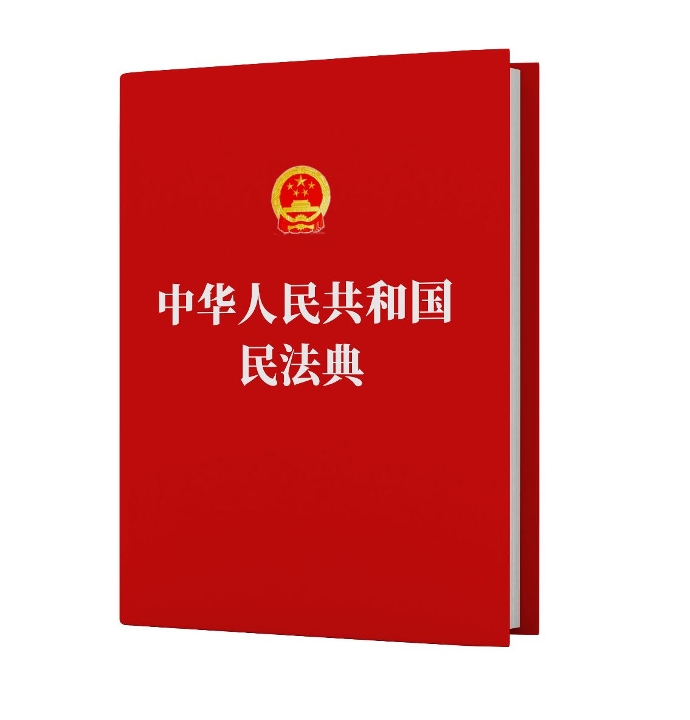
解读民法典的主要内容
民法典草案的主要内容共7编1260条
1
第一编：总则
2
第二编：物权
3
第三编：合同
4
第四编：人格权
5
第五编：婚姻家庭
6
第六编：继承
7
第七编：侵权责任
8
附 则

Slide 24
0 1 : 总 则
——最完整解读2020年全国两会通过的中华人民共和国民法典——

Slide 25
解读民法典的主要内容
总 则
共10章
204条
第一编“总则”规定民事活动必须遵循的基本原则和一般性规则，统领民法典各分编。
第一编基本保持现行民法总则的结构和内容不变，根据法典编纂体系化要求对个别条款作了文字修改，并将“附则”部分移到民法典草案的最后。

Slide 26
解读民法典的主要内容
第一编第一章规定了民法典的立法目的和依据
1
其中，将“弘扬社会主义核心价值观”作为一项重要的立法目的，体现坚持依法治国与以德治国相结合的鲜明中国特色(第一条)。
2
同时，规定了民事权利及其他合法权益受法律保护，确立了平等、自愿、公平、诚信、守法和公序良俗等民法基本原则(第四条至第八条)。
为贯彻习近平生态文明思想，将绿色原则确立为民法的基本原则，规定民事主体从事民事活动，应当有利于节约资源、保护生态环境(第九条)。
3

Slide 27
解读民法典的主要内容
关于民事主体
2
非法a人
组织
自然人
法人
民事主体是民事关系的参与者、民事权利的享有者、民事义务的履行者和民事责任的承担者，具体包括以上三类

Slide 28
解读民法典的主要内容
关于民事主体
自然人是最基本的民事主体。草案规定了自然人的民事权利能力和民事行为能力制度、监护制度、宣告失踪和宣告死亡制度，并对个体工商户和农村承包经营户作了规定(第一编第二章)。结合此次疫情防控工作，对监护制度作了进一步完善，规定因发生突发事件等紧急情况，监护人暂时无法履行监护职责，被监护人的生活处于无人照料状态的，被监护人住所地的居民委员会、村民委员会或者民政部门应当为被监护人安排必要的临时生活照料措施(第三十四条第四款)。法人是依法成立的，具有民事权利能力和民事行为能力，依法独立享有民事权利和承担民事义务的组织。草案规定了法人的定义、成立原则和条件、住所等一般规定，并对营利法人、非营利法人、特别法人三类法人分别作了具体规定(第一编第三章)。非法人组织是不具有法人资格，但是能够依法以自己的名义从事民事活动的组织。草案对非法人组织的设立、责任承担、解散、清算等作了规定(第一编第四章)。

Slide 29
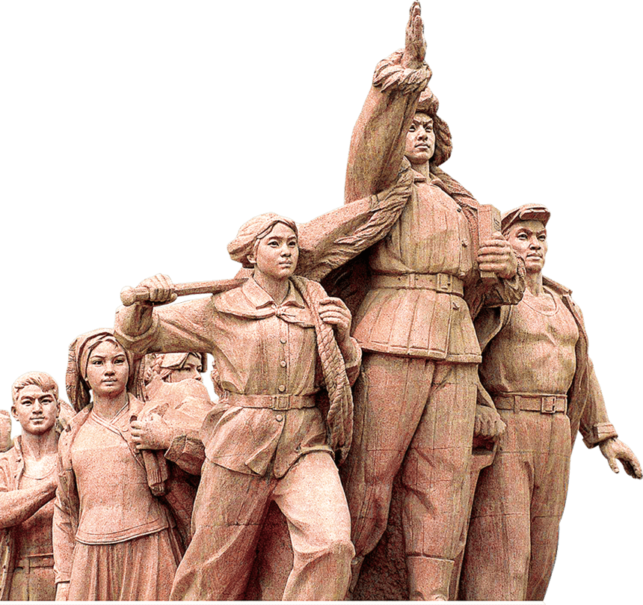
解读民法典的主要内容
保护民事权利是民事立法的重要任务
第一编第五章规定了民事权利制度，包括各种人身权利和财产权利。
为建设创新型国家，草案对知识产权作了概括性规定，以统领各个单行的知识产权法律(第一百二十三条)。
同时，对数据、网络虚拟财产的保护作了原则性规定(第一百二十七条)。
此外，还规定了民事权利的取得和行使规则等内容(第一百二十九条至第一百三十二条)。

Slide 30
解读民法典的主要内容
民
事
法
律
行
为
是民事主体通过意思表示设立、变更、终止民事法律关系的行为，代理是民事主体通过代理人实施民事法律行为的制度。
第一编第六章、第七章
规定了民事法律行为制度、代理制度
一是规定民事法律行为的定义、成立、形式和生效时间等(第一编第六章第一节)。
二是对意思表示的生效、方式、撤回和解释等作了规定(第一编第六章第二节)。
三是规定民事法律行为的效力制度(第一编第六章第三节)。
四是规定了代理的适用范围、效力、类型等代理制度的内容(第一编第七章)。

Slide 31
解读民法典的主要内容
主
要
内
容
关于民事责任、诉讼时效和期间计算
规定了民事责任、诉讼时效和期间计算制度：
一是规定了民事责任的承担方式，并对不可抗力、正当防卫、紧急避险、自愿实施紧急救助等特殊的民事责任承担问题作了规定(草案第一编第八章)。
二是规定了诉讼时效的期间及其起算、法律效果，诉讼时效的中止、中断等内容(草案第一编第九章)。
三是规定了期间的计算单位、起算、结束和顺延等(草案第一编第十章)。

Slide 32
0 2 : 物 权
——最完整解读2020年全国两会通过的中华人民共和国民法典——

Slide 33
解读民法典的主要内容
物权篇5个分编20章条
物权是民事主体依法享有的重要财产权。物权法律制度调整因物的归属和利用而产生的民事关系，是最重要的民事基本制度之一。
2007年第十届全国人民代表大会第五次会议通过了物权法。草案第二编“物权”在现行物权法的基础上，按照党中央提出的完善产权保护制度，健全归属清晰、权责明确、保护严格、流转顺畅的现代产权制度的要求，结合现实需要，进一步完善了物权法律制度。

Slide 34
解读民法典的主要内容
关于通则
第一分编为通则，规定了物权制度基础性规范，包括平等保护等物权基本原则，物权变动的具体规则，以及物权保护制度。
第二百零六条第一款
党的十九届四中全会通过的《中共中央关于坚持和完善中国特色社会主义制度推进国家治理体系和治理能力现代化若干重大问题的决定》对社会主义基本经济制度有了新的表述，为贯彻会议精神，草案将有关基本经济制度的规定修改为：
“国家坚持和完善公有制为主体、多种所有制经济共同发展，按劳分配为主体、多种分配方式并存，社会主义市场经济体制等社会主义基本经济制度。”

Slide 35
解读民法典的主要内容
所
有
权
所有权是物权的基础，是所有人对自己的不动产或者动产依法享有占有、使用、收益和处分的权利。
第二分编规定了所有权制度
第二分编规定了所有权制度，包括所有权人的权利，征收和征用规则，国家、集体和私人的所有权，相邻关系、共有等所有权基本制度。针对近年来群众普遍反映业主大会成立难、公共维修资金使用难等问题，并结合此次新冠肺炎疫情防控工作，在现行物权法规定的基础上，进一步完善了业主的建筑物区分所有权制度。

Slide 36
解读民法典的主要内容
第二百七十七条第二款
一是明确地方政府有关部门、居民委员会应当对设立业主大会和选举业主委员会给予指导和协助
第二百七十八条、第二百八十一条第二款
二是适当降低业主共同决定事项，特别是使用建筑物及其附属设施维修资金的表决门槛，并增加规定紧急情况下使用维修资金的特别程序
第二百四十五条、第二百八十五条第二款、第二百八十六条第一款
三是结合疫情防控工作，在征用组织、个人的不动产或者动产的事由中增加“疫情防控”;明确物业服务企业和业主的相关责任和义务，增加规定物业服务企业或者其他管理人应当执行政府依法实施的应急处置措施和其他管理措施，积极配合开展相关工作，业主应当依法予以配合

Slide 37
解读民法典的主要内容
用益
物权
用益物权是指权利人依法对他人的物享有占有、使用和收益的权利。第三分编规定了用益物权制度，明确了用益物权人的基本权利和义务，以及建设用地使用权、宅基地使用权、地役权等用益物权。
1
一是落实党中央关于完善产权保护制度依法保护产权的要求，明确住宅建设用地使用权期限届满的，自动续期;续期费用的缴纳或者减免，依照法律、行政法规的规定办理
2
二是完善农村集体产权相关制度，落实农村承包地“三权分置”改革的要求，对土地承包经营权的相关规定作了完善，增加土地经营权的规定，并删除耕地使用权不得抵押的规定，以适应“三权分置”后土地经营权入市的需要
3
用益物权是指权利人依法对他人的物享有占有、使用和收益的权利。第三分编规定了用益物权制度，明确了用益物权人的基本权利和义务，以及建设用地使用权、宅基地使用权、地役权等用益物权。

Slide 38
解读民法典的主要内容
用益
物权
用益物权是指权利人依法对他人的物享有占有、使用和收益的权利。第三分编规定了用益物权制度，明确了用益物权人的基本权利和义务，以及建设用地使用权、宅基地使用权、地役权等用益物权。
4
第三百六十一条、第三百六十三条考虑到农村集体建设用地和宅基地制度改革正在推进过程中，草案与土地管理法等作了衔接性规定
5
第二编第十四章三是为贯彻党的十九大提出的加快建立多主体供给、多渠道保障住房制度的要求，增加规定“居住权”这一新型用益物权，
6
明确居住权原则上无偿设立，居住权人有权按照合同约定或者遗嘱，经登记占有、使用他人的住宅，以满足其稳定的生活居住需要

Slide 39
解读民法典的主要内容
担
保
权
担保物权是指为了确保债务履行而设立的物权，包括抵押权、质权和留置权。第四分编对担保物权作了规定，明确了担保物权的含义、适用范围、担保范围等共同规则，以及抵押权、质权和留置权的具体规则。草案在现行物权法规定的基础上，进一步完善了担保物权制度，为优化营商环境提供法治保障
第三百八十八条第一款
一是扩大担保合同的范围，明确融资租赁、保理、所有权保留等非典型担保合同的担保功能，增加规定担保合同包括抵押合同、质押合同和其他具有担保功能的合同
二是删除有关担保物权具体登记机构的规定，为建立统一的动产抵押和权利质押登记制度留下空间。
三是简化抵押合同和质押合同的一般条款(第四百条第二款、第四百二十七条第二款)
四是明确实现担保物权的统一受偿规则(草案第四百一十四条)

Slide 40
0 3 : 合 同
——最完整解读2020年全国两会通过的中华人民共和国民法典——

Slide 41
解读民法典的主要内容
合 同
3个分编
29章
526条
合同制度是市场经济的基本法律制度。1999年第九届全国人民代表大会第二次会议通过了合同法。
第三编“合同”在现行合同法的基础上，贯彻全面深化改革的精神，坚持维护契约、平等交换、公平竞争，促进商品和要素自由流动，完善合同制度。

Slide 42
解读民法典的主要内容
关于通则
1
订立
效力
履行
保全
转让
终止
违约
责任
第一分编为通则，规定了合同的订立、效力、履行、保全、转让、终止、违约责任等一般性规则，并在现行合同法的基础上，完善了合同总则制度

Slide 43
解读民法典的主要内容
关于通则
第四百六十八条、第五百一十七条至第五百二十一条一是通过规定非合同之债的法律适用规则、多数人之债的履行规则等完善债法的一般性规则
第四百九十一条、第四百九十五条至第四百九十八条二是完善了电子合同订立规则，增加了预约合同的具体规定，完善了格式条款制度等合同订立制度
第四百九十四条第一款三是结合新冠肺炎疫情防控工作，完善国家订货合同制度，规定国家根据抢险救灾、疫情防控或者其他需要下达国家订货任务、指令性计划的，有关民事主体之间应当依照有关法律、行政法规规定的权利和义务订立合同

Slide 44
解读民法典的主要内容
关于通则
第五百零二条第二款
四是针对实践中一方当事人违反义务不办理报批手续影响合同生效的问题，草案明确了当事人违反报批义务的法律后果，健全合同效力制度
第五百三十三条五是完善合同履行制度，落实绿色原则，规定当事人在履行合同过程中应当避免浪费资源、污染环境和破坏生态(草案第五百零九条第三款)。同时，在总结司法实践经验的基础上增加规定了情势变更制度

Slide 45
解读民法典的主要内容
关于通则
第三编第五章、第五百四十五条至第五百五十六条、第五百六十条、第五百六十三条至第五百六十六条
六是完善代位权、撤销权等合同保全制度，进一步强化对债权人的保护，细化了债权转让、债务移转制度，增加了债务清偿抵充规则、完善了合同解除等合同终止制度
第五百八十六条至第五百八十八条七是通过吸收现行担保法有关定金规则的规定，完善违约责任制度

Slide 46
解读民法典的主要内容
关于典型合同
2
典
型
合
同
典型合同在市场经济活动和社会生活中应用普遍。为适应现实需要，在现行合同法规定的买卖合同、赠与合同、借款合同、租赁合同等15种典型合同的基础上，第二分编增加了4种新的典型合同
第三编第十三章
第三编第十六章
一是吸收了担保法中关于保证的内容，增加了保证合同
二是适应我国保理行业发展和优化营商环境的需要，增加了保理合同
第三编第二十四章
第三编第二十七章
三是针对物业服务领域的突出问题，增加规定了物业服务合同
四是增加规定合伙合同，将民法通则中有关个人合伙的规定纳入其中

Slide 47
解读民法典的主要内容
第三编还在总结现行合同法实践经验的基础上，完善了其他典型合同
关于典型合同
一是通过完善检验期限的规定和所有权保留规则等完善买卖合同(第六百二十二条、第六百二十三条、第六百四十一条至第六百四十三条)。
关于典型合同
二是为维护正常的金融秩序，明确规定禁止高利放贷，借款的利率不得违反国家有关规定(第六百八十条第一款)
关于典型合同
三是落实党中央提出的建立租购同权住房制度的要求，保护承租人利益，增加规定房屋承租人的优先承租权(第七百三十四条第二款)

Slide 48
解读民法典的主要内容
第三编还在总结现行合同法实践经验的基础上，完善了其他典型合同
关于典型合同
四是针对近年来客运合同领域出现的旅客霸座、不配合承运人采取安全运输措施等严重干扰运输秩序和危害运输安全的问题，维护正常的运输秩序，草案细化了客运合同当事人的权利义务(第八百一十五条第一款、第八百一十九条、第八百二十条)
关于典型合同
五是根据经济社会发展需要，修改完善了赠与合同、融资租赁合同、建设工程合同、技术合同等典型合同(第三编第十一章、第十五章、第十八章、第二十章)。无因管理和不当得利既与合同规则同属债法性质的内容，又与合同规则有所区别，第三分编“准合同”分别对无因管理和不当得利的一般性规则作了规定。

Slide 49
0 4 : 人格权
——最完整解读2020年全国两会通过的中华人民共和国民法典——

Slide 50
解读民法典的主要内容
人格权共6章51条
人格权是民事主体对其特定的人格利益享有的权利，关系到每个人的人格尊严，是民事主体最基本的权利。
第四编“人格权”在现行有关法律法规和司法解释的基础上，从民事法律规范的角度规定自然人和其他民事主体人格权的内容、边界和保护方式，不涉及公民政治、社会等方面权利。

Slide 51
解读民法典的主要内容
第四编第一章规定了人格权的一般性规则
一是明确人格权的定义(第九百九十条)。
二是规定民事主体的人格权受法律保护，人格权不得放弃、转让或者继承(第九百九十一条、第九百九十二条)。
三是规定了对死者人格利益的保护(第九百九十四条)。
四是明确规定人格权受到侵害后的救济方式(第九百九十五条至第一千条)。

Slide 52
解读民法典的主要内容
第四编第二章规定了生命权、身体权和健康权的具体内容
并对实践中社会比较关注的有关问题作了有针对性的规定
一是为促进医疗卫生事业的发展，鼓励遗体捐献的善行义举，草案吸收行政法规的相关规定，确立器官捐献的基本规则(第一千零六条)。
二是为规范与人体基因、人体胚胎等有关的医学和科研活动，明确从事此类活动应遵守的规则(第一千零九条)。
三是近年来，性骚扰问题引起社会较大关注，草案在总结既有立法和司法实践经验的基础上，规定了性骚扰的认定标准，以及机关、企业、学校等单位防止和制止性骚扰的义务(第一千零一十条)。

Slide 53
解读民法典的主要内容
关于姓名权和名称权
第四编第三章规定了姓名权、名称权的具体内容，并对民事主体尊重保护他人姓名权、名称权的基本义务作了规定
第一千零一十五条
一是对自然人选取姓氏的规则作了规定
第一千零一十七条
二是明确对具有一定社会知名度，被他人使用足以造成公众混淆的笔名、艺名、网名等，参照适用姓名权和名称权保护的有关规定

Slide 54
解读民法典的主要内容
关于肖像权
第四编第四章规定了肖像权的权利内容及许可使用肖像的规则，明确禁止侵害他人的肖像权第一千零一十九条第一款、第一千零二十三条第二款一是针对利用信息技术手段“深度伪造”他人的肖像、声音，侵害他人人格权益，甚至危害社会公共利益等问题，规定禁止任何组织或者个人利用信息技术手段伪造等方式侵害他人的肖像权。并明确对自然人声音的保护，参照适用肖像权保护的有关规定

Slide 55
解读民法典的主要内容
第一千零二十条
二是为了合理平衡保护肖像权与维护公共利益之间的关系，草案结合司法实践，规定肖像权的合理使用规则
第一千零二十一条、第一千零二十二条
三是从有利于保护肖像权人利益的角度，对肖像许可使用合同的解释、解除等作了规定

Slide 56
解读民法典的主要内容
第四编第五章规定了名誉权和荣誉权的内容
第一千零二十五条、第一千零二十六条
一是为了平衡个人名誉权保护与新闻报道、舆论监督之间的关系，草案对行为人实施新闻报道、舆论监督等行为涉及的民事责任承担，以及行为人是否尽到合理核实义务的认定等作了规定
第一千零二十八条
二是规定民事主体有证据证明报刊、网络等媒体报道的内容失实，侵害其名誉权的，有权请求更正或者删除

Slide 57
解读民法典的主要内容
第四编第六章在现行有关法律规定的基础上，进一步强化对隐私权和个人信息的保护，并为下一步制定个人信息保护法留下空间
1
一是规定了隐私的定义，列明禁止侵害他人隐私权的具体行为(第一千零三十二条、第一千零三十三条)
2
二是界定了个人信息的定义，明确了处理个人信息应遵循的原则和条件(第一千零三十四条、第一千零三十五条)。
3
三是构建自然人与信息处理者之间的基本权利义务框架，明确处理个人信息不承担责任的特定情形，合理平衡保护个人信息与维护公共利益之间的关系(第一千零三十六条至第一千零三十八条)。
4
四是规定国家机关及其工作人员负有保护自然人的隐私和个人信息的义务(第一千零三十九条)。

Slide 58
0 5 : 婚姻家庭
——最完整解读2020年全国两会通过的中华人民共和国民法典——

Slide 59
解读民法典的主要内容
婚姻家庭
共5章
79条
婚姻家庭制度是规范夫妻关系和家庭关系的基本准则。1980年第五届全国人民代表大会第三次会议通过了新的婚姻法，2001年进行了修改。1991年第七届全国人大常委会第二十三次会议通过了收养法，1998年作了修改。
第五编“婚姻家庭”以现行婚姻法、收养法为基础，在坚持婚姻自由、一夫一妻等基本原则的前提下，结合社会发展需要，修改完善了部分规定，并增加了新的规定。

Slide 60
解读民法典的主要内容
关于一般规定
第五编第一章在现行婚姻法规定的基础上，重申了婚姻自由、一夫一妻、男女平等等婚姻家庭领域的基本原则和规则，并在现行婚姻法的基础上，作了进一步完善第一千零四十三条第一款一是为贯彻落实习近平总书记有关加强家庭文明建设的重要讲话精神，更好地弘扬家庭美德，规定家庭应当树立优良家风，弘扬家庭美德，重视家庭文明建设第一千零四十四条第一款二是为了更好地维护被收养的未成年人的合法权益，将联合国《儿童权利公约》关于儿童利益最大化的原则落实到收养工作中，增加规定了最有利于被收养人的原则

Slide 61
解读民法典的主要内容
关于一般规定
第五编第二章规定了结婚制度，并在现行婚姻法的基础上，对有关规定作了完善
第一千零五十二条第二款
一是将受胁迫一方请求撤销婚姻的期间起算点由“自结婚登记之日起”修改为“自胁迫行为终止之日起”
第一千零五十三条
二是不再将“患有医学上认为不应当结婚的疾病”作为禁止结婚的情形，并相应增加规定一方隐瞒重大疾病的，另一方可以向人民法院请求撤销婚姻
第一千零五十四条第二款
三是增加规定婚姻无效或者被撤销的，无过错方有权请求损害赔偿

Slide 62
解读民法典的主要内容
关于一般规定
第五编第三章规定了夫妻关系、父母子女关系和其他近亲属关系，并根据社会发展需要，在现行婚姻法的基础上，完善了有关内容
一是明确了夫妻共同债务的范围 现行婚姻法没有对夫妻共同债务的范围作出规定。2003年最高人民法院出台司法解释，对夫妻共同债务的认定作出规定，近年来成为社会关注的热点问题。
二是规范亲子关系确认和否认之诉亲子关系问题涉及家庭稳定和未成年人的保护，作为民事基本法律，草案对此类诉讼进行了规范。

Slide 63
解读民法典的主要内容
关于一般规定
第五编第四章对离婚制度作出了规定，并在现行婚姻法的基础上，作了进一步完善
一是增加离婚冷静期制度
实践中，轻率离婚的现象增多，不利于婚姻家庭的稳定。为此，草案规定了提交离婚登记申请后三十日的离婚冷静期，在此期间，任何一方可以向登记机关撤回离婚申请( 第一千零七十七条)。二是针对 “久调不判”问题针对离婚诉讼中出现的“久调不判”问题，增加规定，经人民法院判决不准离婚后，双方又分居满一年，一方再次提起离婚诉讼的，应当准予离婚( 第一千零七十九条第五款)。

Slide 64
解读民法典的主要内容
关于离婚
第五编第四章对离婚制度作出了规定，并在现行婚姻法的基础上，作了进一步完善
三是关于离婚后子女的抚养
关于离婚后子女的抚养，将现行婚姻法规定的“哺乳期内的子女，以随哺乳的母亲抚养为原则”修改为“不满两周岁的子女，以由母亲直接抚养为原则”，以增强可操作性(第一千零八十四条第三款)。
四是将夫妻采用法定共同财产制
将夫妻采用法定共同财产制的，纳入适用离婚经济补偿的范围，以加强对家庭负担较多义务一方权益的保护(第一千零八十八条)。
五是关于“有其他重大过错”
将“有其他重大过错”增加规定为离婚损害赔偿的适用情形(第一千零九十一条第五项)。

Slide 65
解读民法典的主要内容
关于收养
第一千零九十三条一是扩大被收养人的范围，删除被收养的未成年人仅限于不满十四周岁的限制，修改为符合条件的未成年人均可被收养第一千零九十八条第一项
二是与国家计划生育政策的调整相协调，将收养人须无子女的要求修改为收养人无子女或者只有一名子女第一千零九十八条第四项、第一千一百零五条第五款
三是为进一步强化对被收养人利益的保护，在收养人的条件中增加规定“无不利于被收养人健康成长的违法犯罪记录”，并增加规定民政部门应当依法进行收养评估

Slide 66
0 6 : 继 承
——最完整解读2020年全国两会通过的中华人民共和国民法典——

Slide 67
解读民法典的主要内容
继 承
共4章
45条
继承制度是关于自然人死亡后财富传承的基本制度。1985年第六届全国人民代表大会第三次会议通过了继承法。随着人民群众生活水平的不断提高，个人和家庭拥有的财产日益增多，因继承引发的纠纷也越来越多。
根据我国社会家庭结构、继承观念等方面的发展变化，第六编“继承”在现行继承法的基础上，修改完善了继承制度，以满足人民群众处理遗产的现实需要。

Slide 68
解读民法典的主要内容
关于一般规定
1
第六编第一章规定了继承制度的基本规则，重申了国家保护自然人的继承权，规定了继承的基本制度。并在现行继承法的基础上，作了进一步完善
第一千一百二十一条第二款
一是增加规定相互有继承关系的数人在同一事件中死亡，且难以确定死亡时间的继承规则
第一千一百二十五条第二款
二是增加规定对继承人的宽恕制度，对继承权法定丧失制度予以完善

Slide 69
解读民法典的主要内容
法定继承是在被继承人没有对其遗产的处理立有遗嘱的情况下，继承人的范围、继承顺序等均按照法律规定确定的继承方式。
关于法定继承
第六编第二章规定了法定继承制度，明确了继承权男女平等原则，规定了法定继承人的顺序和范围，以及遗产分配的基本制度。
同时，在现行继承法的基础上，完善代位继承制度，增加规定被继承人的兄弟姐妹先于被继承人死亡的，由被继承人的兄弟姐妹的子女代位继承

Slide 70
解读民法典的主要内容
关于遗嘱继承和遗赠
3
遗嘱继承是根据被继承人生前所立遗嘱处理遗产的继承方式。第六编第三章规定了遗嘱继承和遗赠制度，并在现行继承法的基础上，进一步修改完善了遗嘱继承制度
一是增加了打印、录像等新的遗嘱形式( 第一千一百三十六条、第一千一百三十七条)。
二是修改了遗嘱效力规则，删除了现行继承法关于公证遗嘱效力优先的规定，切实尊重遗嘱人的真实意愿。

Slide 71
解读民法典的主要内容
关于遗产的处理
第六编第四章规定了遗产处理的程序和规则，并在现行继承法的基础上，进一步完善了有关遗产处理的制度
1
第一千一百四十五条至第一千一百四十九条一是增加遗产管理人制度。为确保遗产得到妥善管理、顺利分割，更好地维护继承人、债权人利益，草案增加规定了遗产管理人制度，
2
第一千一百五十八条二是完善遗赠扶养协议制度，适当扩大扶养人的范围，明确继承人以外的组织或者个人均可以成为扶养人，以满足养老形式多样化需求
3
第一千一百六十条
三是完善无人继承遗产的归属制度，明确归国家所有的无人继承遗产应当用于公益事业

Slide 72
0 7 : 侵权责任
——最完整解读2020年全国两会通过的中华人民共和国民法典——

Slide 73
解读民法典的主要内容
侵权责任
共10章
95条
侵权责任是民事主体侵害他人权益应当承担的法律后果。2009年第十一届全国人大常委会第十二次会议通过了侵权责任法。
侵权责任法实施以来，在保护民事主体的合法权益、预防和制裁侵权行为方面发挥了重要作用。
第七编“侵权责任”在总结实践经验的基础上，针对侵权领域出现的新情况，吸收借鉴司法解释的有关规定，对侵权责任制度作了必要的补充和完善。

Slide 74
解读民法典的主要内容
第七编第一章规定了侵权责任的归责原则、多数人侵权的责任承担、侵权责任的减轻或者免除等一般规则。并在现行侵权责任法的基础上作了进一步的完善
一是确立“自甘风险”规则
规定自愿参加具有一定风险的文体活动，因其他参加者的行为受到损害的，受害人不得请求没有故意或者重大过失的其他参加者承担侵权责任(第一千一百七十六条第一款)。
二是规定“自助行为”制度
明确合法权益受到侵害，情况紧迫且不能及时获得国家机关保护，不立即采取措施将使其合法权益受到难以弥补的损害的，受害人可以在保护自己合法权益的必要范围内采取扣留侵权人的财物等合理措施，但是应当立即请求有关国家机关处理。受害人采取的措施不当造成他人损害的，应当承担侵权责任(第一千一百七十七条)。

Slide 75
解读民法典的主要内容
损害赔偿
第七编第二章规定了侵害人身权益和财产权益的赔偿规则、精神损害赔偿规则等。同时，在现行侵权责任法的基础上，对有关规定作了进一步完善
损害赔偿
第一千一百八十三条第二款一是完善精神损害赔偿制度，规定因故意或者重大过失侵害自然人具有人身意义的特定物造成严重精神损害的，被侵权人有权请求精神损害赔偿
损害赔偿
第一千一百八十五条二是为加强对知识产权的保护，提高侵权违法成本，草案增加规定，故意侵害他人知识产权，情节严重的，被侵权人有权请求相应的惩罚性赔偿

Slide 76
解读民法典的主要内容
第七编第三章规定了无民事行为能力人、限制民事行为能力人及其监护人的侵权责任，用人单位的侵权责任，网络侵权责任，以及公共场所的安全保障义务等。同时，草案在现行侵权责任法的基础上作了进一步完善
第一千一百八十九条
一是增加规定委托监护的侵权责任
第一千一百九十五条、第一千一百九十六条
二是完善网络侵权责任制度。为了更好地保护权利人的利益，平衡好网络用户和网络服务提供者之间的利益，草案细化了网络侵权责任的具体规定，完善了权利人通知规则和网络服务提供者的转通知规则。

Slide 77
解读民法典的主要内容
关于各种具体侵权责任
是完善生产者、销售者召回缺陷产品的责任，增加规定，依照相关规定采取召回措施的，生产者、销售者应当负担被侵权人因此支出的必要费用
关于各种具体侵权责任
二是明确交通事故损害赔偿的顺序，即先由机动车强制保险理赔，不足部分由机动车商业保险理赔，仍不足的由侵权人赔偿
关于各种具体侵权责任
三是进一步保障患者的知情同意权，明确医务人员的相关说明义务，加强医疗机构及其医务人员对患者隐私和个人信息的保护

Slide 78
解读民法典的主要内容
第一千二百三十二条、第一千二百三十四条、第一千二百三十五条
四是贯彻落实习近平生态文明思想，增加规定生态环境损害的惩罚性赔偿制度，并明确规定了生态环境损害的修复和赔偿规则
第一千二百三十九条
五是加强生物安全管理，完善高度危险责任，明确占有或者使用高致病性危险物造成他人损害的，应当承担侵权责任
第一千二百五十四条
六是完善高空抛物坠物治理规则。为保障好人民群众的生命财产安全，草案对高空抛物坠物治理规则作了进一步的完善，规定禁止从建筑物中抛掷物品，同时针对此类事件处理的主要困难是行为人难以确定的问题，强调有关机关应当依法及时调查，查清责任人，并规定物业服务企业等建筑物管理人应当采取必要的安全保障措施防止此类行为的发生

Slide 79
0 8 : 附 则
——最完整解读2020年全国两会通过的中华人民共和国民法典——

Slide 80
解读民法典的主要内容
中华人民共和国
中华人民共和国
中华人民共和国
中华人民共和国
中华人民共和国
The People's Republic of China
The People's Republic of China
The People's Republic of China
The People's Republic of China
The People's Republic of China
婚姻法
继承法
民法通则
收养法
担保法
中华人民共和国
中华人民共和国
中华人民共和国
中华人民共和国
The People's Republic of China
The People's Republic of China
The People's Republic of China
The People's Republic of China
合同法
物权法
侵权责任法
民法总则
第一千二百六十条
最后部分“附则”明确了民法典与婚姻法、继承法、民法通则、收养法、担保法、合同法、物权法、侵权责任法、民法总则的关系。民法典施行后，上述民事单行法律将被替代。因此，草案规定在民法典施行之时，同步废止上述民事单行法律

Slide 81
版权声明
感谢您下载平台上提供的PPT作品，为了您和熊猫办公以及原创作者的利益，请勿复制、传播、销售，否则将承担法律责任！熊猫办公将对作品进行维权，按照传播下载次数进行十倍的索取赔偿！
1.在熊猫办公出售的PPT模板是免版税类（RF：Royalty-Free）正版受《中国人民共和国著作法》和《世界版权公约》的保护，作品的所有权、版权和著作权归熊猫办公所有，您下载的是PPT模板素材的使用权。
2.不得将熊猫办公的PPT模板、PPT素材，本身用于再出售，或者出租、出借、转让、分销、发布或者作为礼物供他人使用，不得转授权、出卖、转让本协议或者本协议中的权利。
点击进入
更多精品PPT模板：http://www.tukuppt.com/ppt/

Slide 82
聚
焦
中
国
首
部
民
法
典
——最完整解读2020年全国两会通过的中华人民共和国民法典——
汇报人：优页PPT 汇报时间：20XX

